Slide 1
Praktikum Basis Data
Indexes and Database Administration

Slide 2

Agenda
Indexes
Indexing
Clustered Index
Nonclustered Index
Unique Indexes
Non-Unique Indexes
Database Administration
User, Roles
Authorization
Grant
Security Permission
Recovery
Backup

Slide 3
Indexes
How to make query faster?

Slide 4
Indexes
Indexes adalah struktur data khusus yang terkait dengan tabel atau view yang membantu mempercepat kueri. SQL Server menyediakan dua jenis indeks: clustered index dan indeks non-clustered index.

Slide 5
Clustered Index
Faster query?

Slide 6
Definition
Clustered index menyimpan baris data dalam struktur yang diurutkan berdasarkan nilai kuncinya. Setiap tabel hanya memiliki satu indeks clustered karena baris data hanya dapat diurutkan dalam satu urutan. Tabel yang memiliki clustered index disebut clustered table.
Clustered index mengatur data menggunakan terstruktur khusus yang disebut B-tree (atau balanced tree) yang memungkinkan pencarian, penyisipan, pembaruan, dan penghapusan dalam waktu diamortisasi logaritmik.

Slide 7
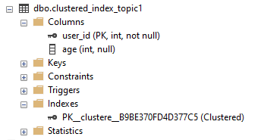
SQL Server Clustered Index and Primary key constraint
Saat Anda membuat tabel dengan primary key, SQL Server secara otomatis membuat clustered index yang sesuai berdasarkan kolom yang disertakan dalam primary key.
CREATE TABLE clustered_index_topic1 (
user_id int,
age int,
PRIMARY KEY(user_id)
);

Slide 8
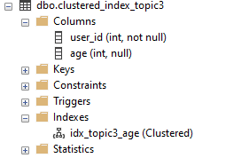
Using SQL Server CREATE CLUSTERED INDEX statement to create a clustered index
Jika dalam beberapa kasus sebuah table tidak memiliki primary key maka dapat menggunakan statement ini (agak jarang):
CREATE TABLE clustered_index_topic3 (
user_id int NOT NULL,
age int
);
CREATE CLUSTERED INDEX idx_topic3_age
ON clustered_index_topic3(age);

Slide 9
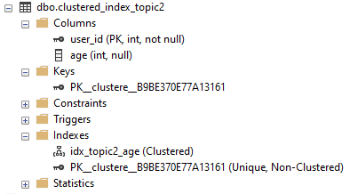
SQL Server Clustered Index and Primary key constraint
Jika Anda menambahkan constraints primary key ke tabel yang sudah ada dan sudah memiliki indeks clustered, SQL Server akan menerapkan primary key menggunakan indeks non-clustered:
CREATE TABLE clustered_index_topic2 (
user_id int NOT NULL,
age int
);
CREATE CLUSTERED INDEX idx_topic2_age
ON clustered_index_topic2(age);
ALTER TABLE clustered_index_topic2
ADD PRIMARY KEY (user_id);

Slide 10
So? Apakah benar queyrnya menjadi lebih cepat?
Kita buktikan sendiri, kita buktikan dulu tanpa indexs
Persiapkan table dan data yang akan dicoba (terlampir)
Aktifkan Live Query Statistic dan Execution Plan (Estimated dan Actual)

Slide 11
Planning Query
DECLARE @i int, @n int
SET @i = 0
SET @n = 500000
WHILE (@i < @n)
BEGIN
BEGIN
DECLARE @randomage INT
SELECT @randomage = CAST(RAND() * 64 + 3 as INT)
END
INSERT INTO clustered_index_topic4 VALUES (@i + 1, @randomage)
SET @i = @i + 1
END
CREATE TABLE clustered_index_topic4 (
user_id int NOT NULL,
age int
);

Slide 12
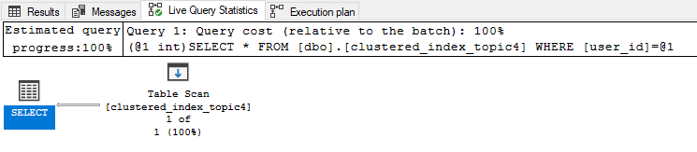
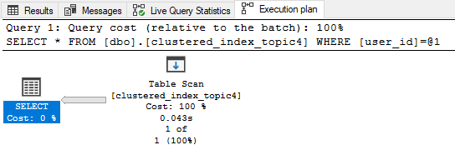
Result Query
SELECT * FROM dbo.clustered_index_topic4 WHERE user_id = 70033

Slide 13
Set Clustered Index (Primary Key) Query
ALTER TABLE clustered_index_topic4
ADD PRIMARY KEY (user_id);

Slide 14
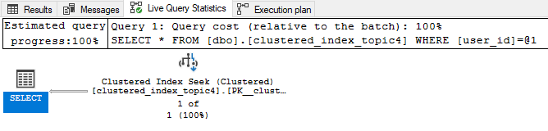
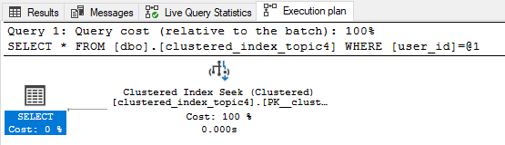
Result Query (After Indexing)
SELECT * FROM dbo.clustered_index_topic4 WHERE user_id = 70033

Slide 15
Non-Clustered Index
Faster query, different with clustered?

Slide 16
Definition
Nonclustered index adalah struktur data yang meningkatkan kecepatan pengambilan data dari tabel. Tidak seperti clustered index, nonclustered index mengurutkan dan menyimpan data secara terpisah dari baris data di tabel. Ini adalah salinan dari kolom data yang dipilih dari tabel dengan link ke tabel terkait.
Mirip dengan clustered index, nonclustered index menggunakan struktur B-tree untuk mengatur datanya.
Sebuah tabel mungkin memiliki satu atau lebih indeks tidak terkluster dan setiap indeks non-cluster dapat menyertakan satu atau lebih kolom dari tabel.

Slide 17
SQL Server CREATE INDEX statement
CREATE [NONCLUSTERED] INDEX index_name
ON table_name(column_list);
*NONCLUSTERED opsional

Slide 18
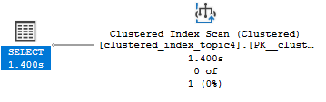
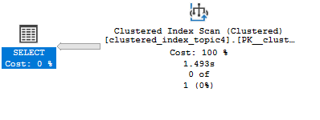
Using the SQL Server CREATE INDEX statement to create a nonclustered index for one column example
Sebagai contoh kita menggunakan table sebelumnya yang sudah memiliki index cluster di kolom user_id
Terlihat bahwa sql server menggunakan Clustered Index dikarenakan kolom tersebut tidak memiliki index
SELECT * FROM dbo.clustered_index_topic4 WHERE age = 80

Slide 19
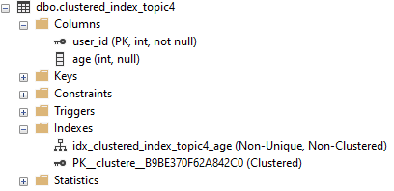
Using the SQL Server CREATE INDEX statement to create a nonclustered index for one column example
Kita tambahkan index non-clustered pada kolom age
CREATE INDEX idx_clustered_index_topic4_age
ON dbo.clustered_index_topic4(age);

Slide 20
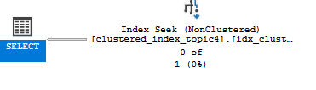
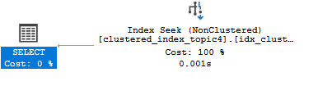
Using the SQL Server CREATE INDEX statement to create a nonclustered index for one column example
Kita coba lagi query sebelumnya

Slide 21
Using the SQL Server CREATE INDEX statement to create a nonclustered index for multiple column example
Dalam kasus banyak kolom misalkan seperti query di bawah ini, kita harus mendefinisikan kedua kolom tersebut menjadi index (satu index)
SELECT * FROM dbo.clustered_index_topic5 WHERE age = 80 AND child = 5

Slide 22
Planning Query
DECLARE @i int, @n int
SET @i = 0
SET @n = 500000
WHILE (@i < @n)
BEGIN
BEGIN
DECLARE @randomage INT
DECLARE @randomchild INT
SELECT @randomage = CAST(RAND() * 64 + 3 as INT)
SELECT @randomchild = CAST(RAND() * 2 + 3 as INT)
END
INSERT INTO clustered_index_topic5 VALUES (@i + 1, @randomage, @randomchild)
SET @i = @i + 1
END
CREATE TABLE clustered_index_topic5 (
user_id int NOT NULL,
age int,
child int,
);

Slide 23
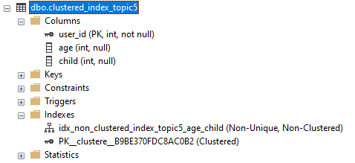
Using the SQL Server CREATE INDEX statement to create a nonclustered index for multiple column example
Kita buatkan non-clustered index nya untuk kolom age dan child
ALTER TABLE clustered_index_topic5
ADD PRIMARY KEY (user_id);
CREATE INDEX idx_non_clustered_index_topic5_age_child
ON dbo.clustered_index_topic5(age, child);

Slide 24
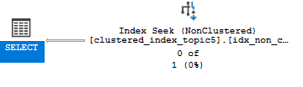
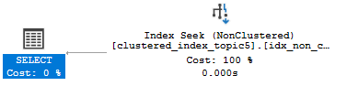
Using the SQL Server CREATE INDEX statement to create a nonclustered index for multiple column example
Coba untuk eksekusi query di bawah ini
SELECT * FROM dbo.clustered_index_topic5 WHERE age = 80 AND child = 5

Slide 25

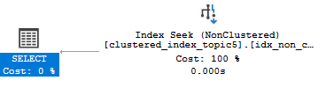
Using the SQL Server CREATE INDEX statement to create a nonclustered index for multiple column example
Namun apa yang terjadi jika kita hanya menggunakan filter age atau child?
SELECT * FROM dbo.clustered_index_topic5 WHERE age = 80

Slide 26
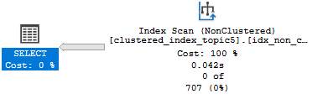
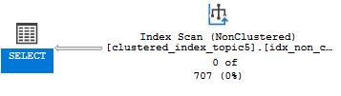
Using the SQL Server CREATE INDEX statement to create a nonclustered index for multiple column example
Namun apa yang terjadi jika kita hanya menggunakan filter age atau child?
SELECT * FROM dbo.clustered_index_topic5 WHERE child = 5

Slide 27
Using the SQL Server CREATE INDEX statement to create a nonclustered index for multiple column example
Ketika menggunakan multiple kolom, urutan dari kolom sangat penting
Selalu dahulukan kolom yang sering digunakan
Kolom di urutan pertama akan menggunakan Index Seek (lebih cepat) sedangkan kolom di urutan selanjutnya Index Scan (scan keseluruhan index yang tentunya lebih lambat)

Slide 28
(Non-)Unique Index
Unique data?

Slide 29
Definition
Unique Index memastikan kolom kunci indeks tidak berisi nilai duplikat.
Unique Index dapat terdiri dari satu atau banyak kolom. Jika indeks unik memiliki satu kolom, nilai dalam kolom ini akan unik. Jika indeks unik memiliki beberapa kolom, kombinasi nilai dalam kolom ini unik.
Setiap upaya untuk memasukkan atau memperbarui data ke kolom kunci indeks unik yang menyebabkan duplikat akan mengakibatkan kesalahan.
Unique Index dapat clustered atau non-clustered.
Non-Unique Index: Sebaliknya ☺

Slide 30
How To
CREATE UNIQUE INDEX index_name ON table_name(column_list);

Slide 31
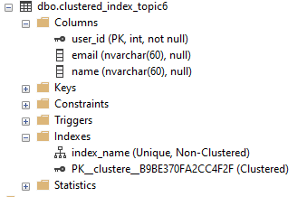
Example
CREATE TABLE clustered_index_topic6 (
user_id int,
email nvarchar(60),
name nvarchar(60),
PRIMARY KEY (user_id)
);
CREATE UNIQUE INDEX index_name ON clustered_index_topic6(email);

Slide 32
Catatan Penting
Tidak menggunakan Unique Index pada kolom NULLABLE
NULL itu spesial. Ini adalah penanda yang menunjukkan informasi yang hilang atau tidak berlaku.
NULL bahkan tidak sama dengan dirinya sendiri. Namun, ketika datang ke indeks unik, SQL Server memperlakukan nilai NULL sama. Artinya jika Anda membuat indeks unik pada kolom nullable, Anda hanya dapat memiliki satu nilai NULL di kolom ini.

Slide 33
Logins, User – Roles, Authorization, Grant, Security Permission
DB Administration

Slide 34
Backup & Recovery
Keep safe your database

